Slide 1
ASSIGNMENT 1
Single Layer Perceptron
Klasifikasi Biner Data Iris - Setosa (0) vs Versicolor (1)
NAMA
NOMOR MAHASISWA
Muhammad Fikry Rizal
25/573936/PPA/07229
Pembelajaran Mesin Multimedia
Master Kecerdasan Artifisial/UGM | 18 September 2026
Notes:
Perkenalan: tugas membangun Single Layer Perceptron untuk klasifikasi biner Iris Setosa vs Versicolor, dikerjakan dua cara (Google Sheets dan Python) dengan hasil yang identik.

Slide 2
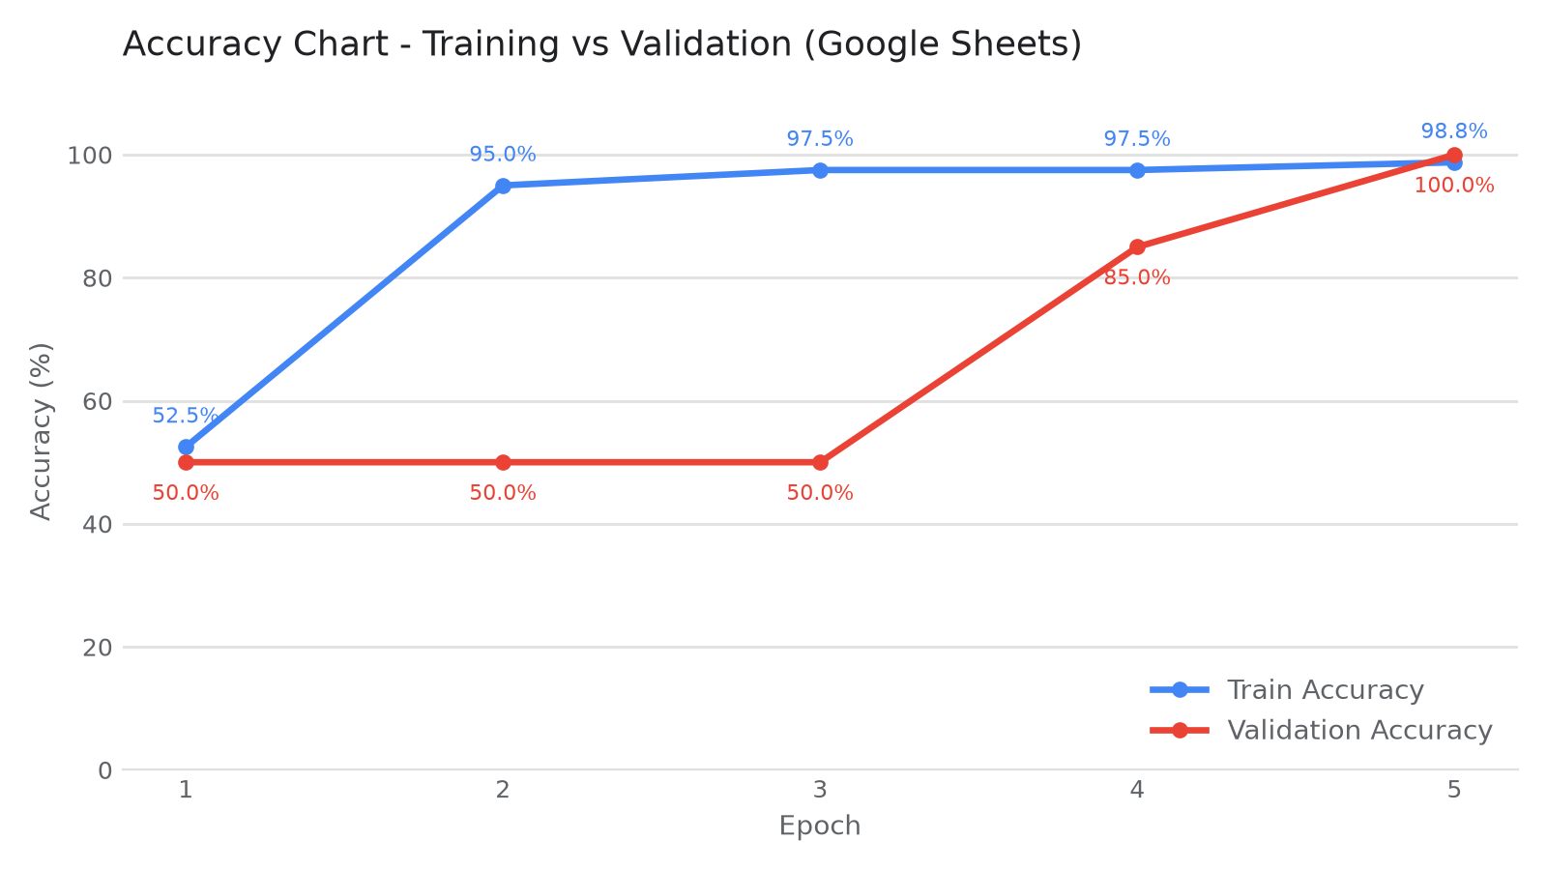
Accuracy Chart - dari Google Sheets
Learning rate 0.1 | 5 epoch | bobot awal 0.5 | 80 data training, 20 data validation
NILAI PER EPOCH
Epoch | Train | Validation
1 | 52.50% | 50.00%
2 | 95.00% | 50.00%
3 | 97.50% | 50.00%
4 | 97.50% | 85.00%
5 | 98.75% | 100.00%
Akurasi training naik dari 52.50% ke 98.75%.
Akurasi validasi naik dari 50.00% ke 100.00% pada epoch 5.
Mulai epoch 4 seluruh data validasi terklasifikasi benar.
Sumber: sheet SLP-Training dan SLP-Validation, kolom Accuracy = AVERAGE(S:S) untuk tiap blok epoch.
Assignment 1 - Single Layer Perceptron
2 / 7
Notes:
Akurasi training naik dari 52.50% ke 98.75%. Akurasi validasi naik dari 50.00% ke 100.00% pada epoch 5. Mulai epoch 4 seluruh data validasi terklasifikasi benar.

Slide 3
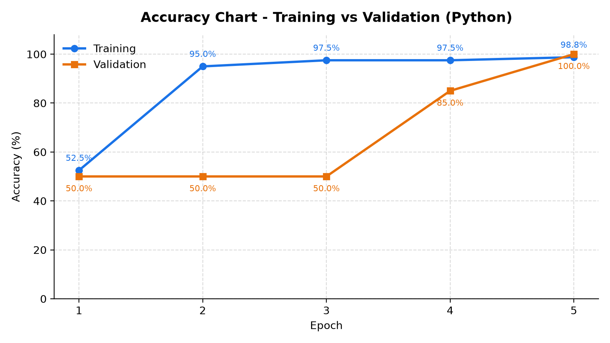
Accuracy Chart - dari Kode Python
Learning rate 0.1 | 5 epoch | bobot awal 0.5 | 80 data training, 20 data validation
NILAI PER EPOCH
Epoch | Train | Validation
1 | 52.50% | 50.00%
2 | 95.00% | 50.00%
3 | 97.50% | 50.00%
4 | 97.50% | 85.00%
5 | 98.75% | 100.00%
Akurasi training naik dari 52.50% ke 98.75%.
Akurasi validasi naik dari 50.00% ke 100.00% pada epoch 5.
Mulai epoch 4 seluruh data validasi terklasifikasi benar.
Angka identik dengan hasil Google Sheets.
Sumber: slp_iris.py. Nilai per epoch sama persis dengan spreadsheet karena memakai rumus, urutan data, dan bobot awal yang sama.
Assignment 1 - Single Layer Perceptron
3 / 7
Notes:
Akurasi training naik dari 52.50% ke 98.75%. Akurasi validasi naik dari 50.00% ke 100.00% pada epoch 5. Mulai epoch 4 seluruh data validasi terklasifikasi benar. Angka identik dengan hasil Google Sheets.

Slide 4
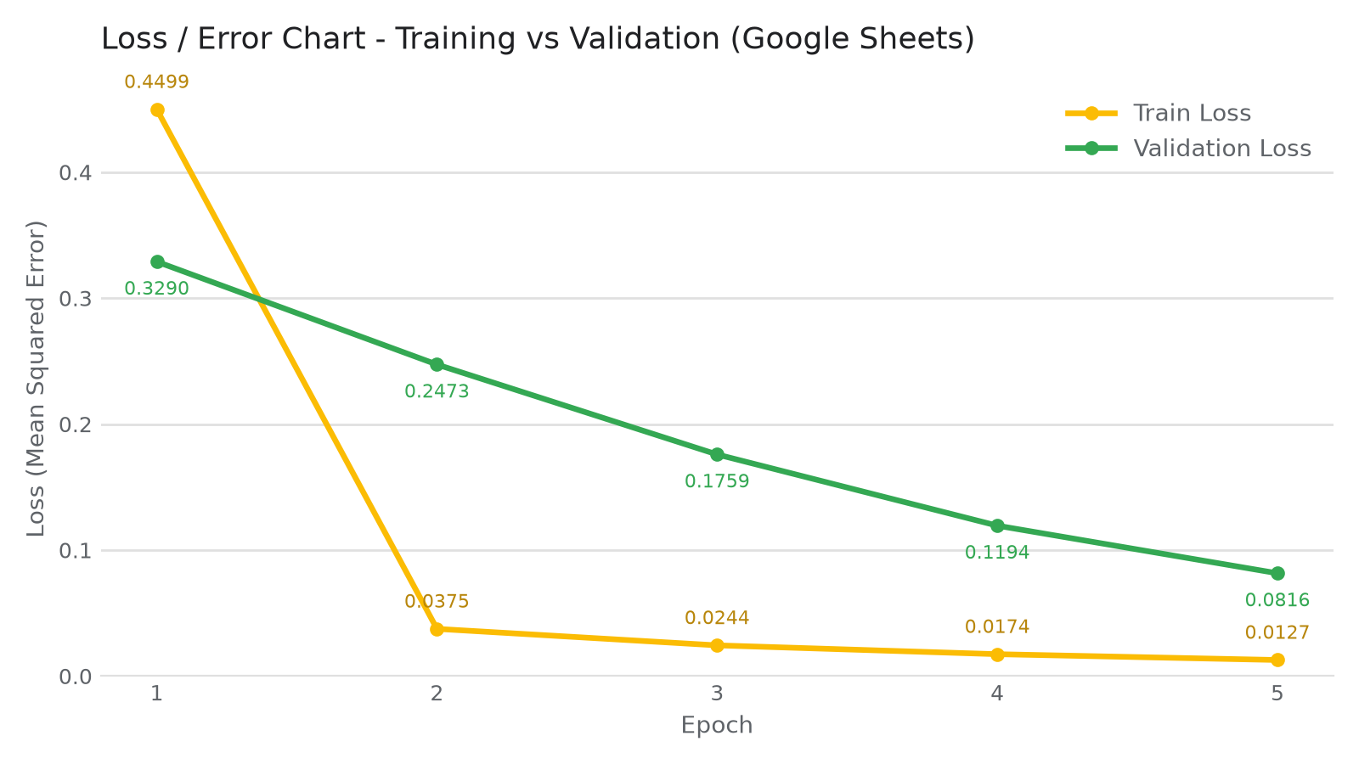
Loss Chart - dari Google Sheets
Learning rate 0.1 | 5 epoch | bobot awal 0.5 | 80 data training, 20 data validation
NILAI PER EPOCH
Epoch | Train | Validation
1 | 0.4499 | 0.3290
2 | 0.0375 | 0.2473
3 | 0.0244 | 0.1759
4 | 0.0174 | 0.1194
5 | 0.0127 | 0.0816
Loss training turun tajam dari 0.4499 ke 0.0127.
Loss validasi turun konsisten dari 0.3290 ke 0.0816.
Kedua kurva menurun bersama, jadi tidak ada indikasi overfitting.
Sumber: sheet SLP-Training dan SLP-Validation, kolom Loss = AVERAGE(R:R), dengan R = (g(z) - target)^2.
Assignment 1 - Single Layer Perceptron
4 / 7
Notes:
Loss training turun tajam dari 0.4499 ke 0.0127. Loss validasi turun konsisten dari 0.3290 ke 0.0816. Kedua kurva menurun bersama, jadi tidak ada indikasi overfitting.

Slide 5
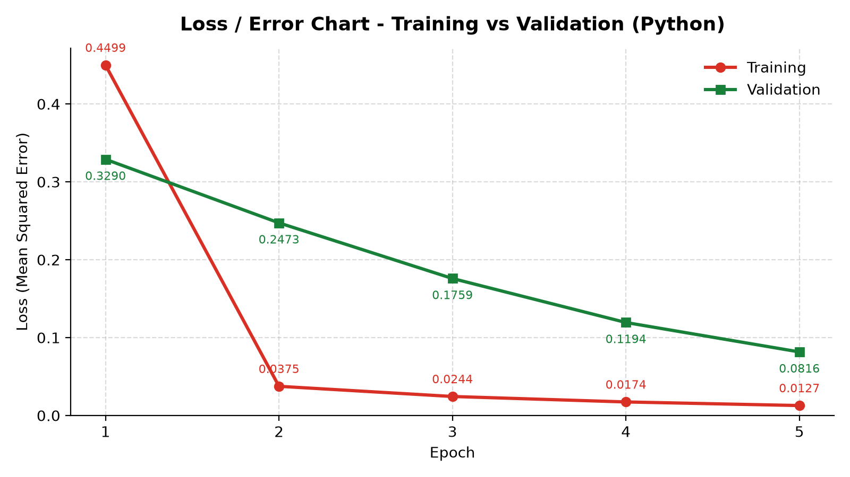
Loss Chart - dari Kode Python
Learning rate 0.1 | 5 epoch | bobot awal 0.5 | 80 data training, 20 data validation
NILAI PER EPOCH
Epoch | Train | Validation
1 | 0.4499 | 0.3290
2 | 0.0375 | 0.2473
3 | 0.0244 | 0.1759
4 | 0.0174 | 0.1194
5 | 0.0127 | 0.0816
Loss training turun tajam dari 0.4499 ke 0.0127.
Loss validasi turun konsisten dari 0.3290 ke 0.0816.
Kedua kurva menurun bersama, jadi tidak ada indikasi overfitting.
Angka identik dengan hasil Google Sheets.
Sumber: slp_iris.py, Mean Squared Error per epoch. Selisih terhadap spreadsheet nol sampai 10 angka di belakang koma.
Assignment 1 - Single Layer Perceptron
5 / 7
Notes:
Loss training turun tajam dari 0.4499 ke 0.0127. Loss validasi turun konsisten dari 0.3290 ke 0.0816. Kedua kurva menurun bersama, jadi tidak ada indikasi overfitting. Angka identik dengan hasil Google Sheets.

Slide 6
URL Google Sheets & GitHub
Tautan pengerjaan spreadsheet dan repositori kode Python
GOOGLE SHEETS
Spreadsheet SLP (training, validation, chart)
URL gsheet Anda
GITHUB
Kode Python SLP beserta dataset dan grafik
https://github.com/muhammadfikryrizal-coder
Isi repositori GitHub: slp_iris.py | iris.csv | build_slp_spreadsheet.py | make_charts_gsheet.py | slp_history.csv | README.md
Assignment 1 - Single Layer Perceptron
6 / 7
Notes:
Pastikan Google Sheets sudah dibagikan dengan akses 'Anyone with the link - Viewer' dan repositori GitHub bersifat public sebelum diunggah ke Simaster.

Slide 7
References
Sumber rujukan teori dan data
1
Rosenblatt, F. (1958). The perceptron: A probabilistic model for information storage and organization in the brain. Psychological Review, 65(6), 386-408.
2
McCulloch, W. S., & Pitts, W. (1943). A logical calculus of the ideas immanent in nervous activity. The Bulletin of Mathematical Biophysics, 5(4), 115-133.
3
Rumelhart, D. E., Hinton, G. E., & Williams, R. J. (1986). Learning representations by back-propagating errors. Nature, 323, 533-536.
4
Fisher, R. A. (1936). The use of multiple measurements in taxonomic problems. Annals of Eugenics, 7(2), 179-188.
5
Dua, D., & Graff, C. (2019). Iris Data Set. UCI Machine Learning Repository. https://archive.ics.uci.edu/ml/datasets/iris
6
Haykin, S. (2009). Neural Networks and Learning Machines (3rd ed.). Pearson Education.
7
Goodfellow, I., Bengio, Y., & Courville, A. (2016). Deep Learning. MIT Press. Bab 6: Deep Feedforward Networks.
Assignment 1 - Single Layer Perceptron
7 / 7
Notes:
Referensi utama: Rosenblatt untuk konsep perceptron, Fisher/UCI untuk dataset Iris, Haykin dan Goodfellow untuk penurunan rumus gradient descent.

